Slide 1
Презентация «Консультация для родителей «Если ребенок кусается»
Выполнила: Воспитатель
Вокина А.В.
Детский сад №103 ОАО «РЖД»
г.Лиски

Slide 2
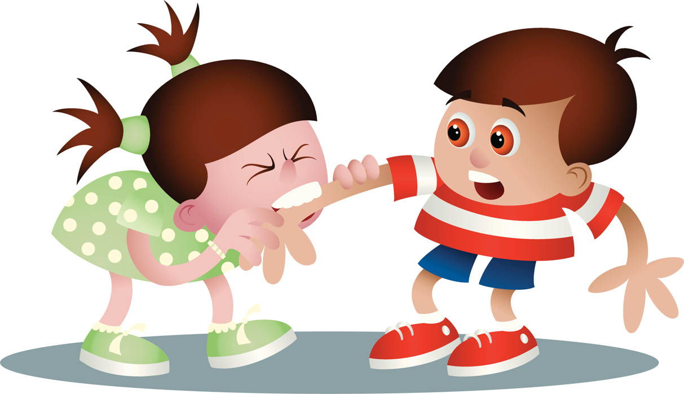
Одним из самых болезненных конфликтов в детских садах является кусание одним из малышей других детей. Болезненной эта ситуация является на всех уровнях: физическом, психологическом и социальном. С физическим уровнем понятно – это боль, следы от укусов.
Психологический аспект выражается не только в страхе укушенных детей идти в садик после укуса, но и в эмоциональном напряжении малыша, который кусается. Родители испытывают чувство жалости, возмущения, раздражения и стремятся защитить своих детей от укусов. С другой стороны, родители кусающегося малыша сначала испытывают чувство вины, сожаления и бессилия, а затем, по мере возрастания давления на них и на малыша, также начинают его защищать, испытывая при этом уже более негативные эмоции.

Slide 3
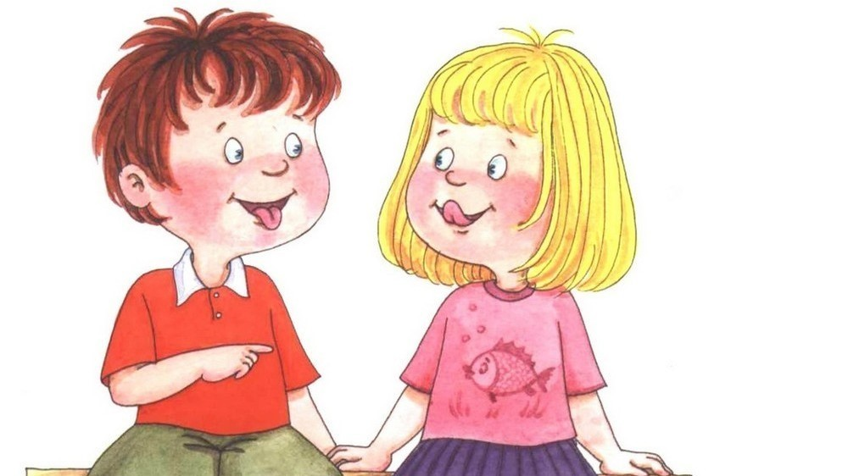
Причины поведения кусачих детей:
Первая причина - желание приблизиться к окружающим и вступить с ними контакт. В раннем возрасте рот является одним из главных органов, помогающих ребенку в исследовании мира.

Slide 4
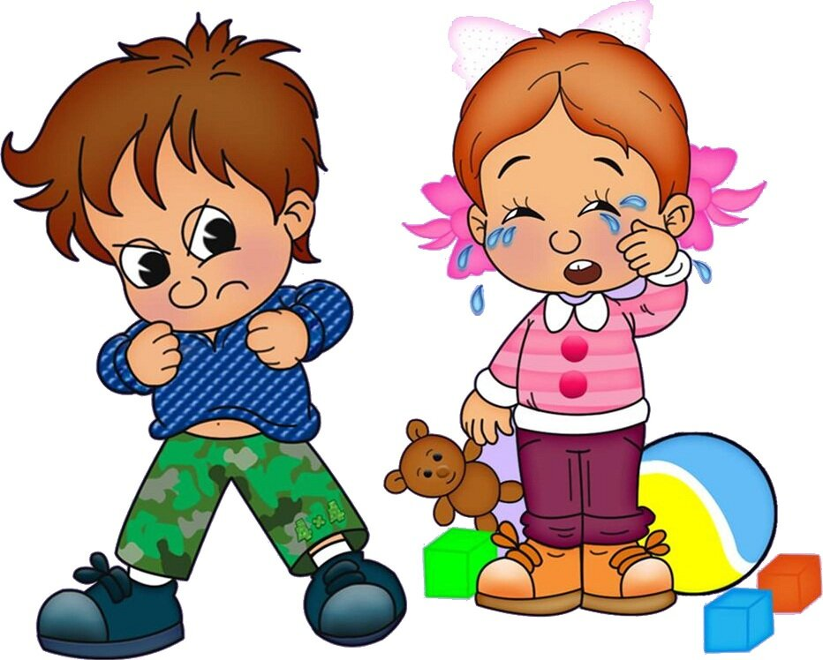
Вторая причина связана с сильными отрицательными эмоциями – ребенок кусает, когда он очень зол и раздражен. В детских садах нередко встречаются маленькие дети, которые не в состоянии совладать с вспышками гнева, например, если у них отбирают игрушку. Малыш еще не умеет выразить отрицательные эмоции словами. Ребенок понимает, что его обидели, что произошел акт агрессии. Ответить не может, и часто выражает свои эмоции, кусая обидчика.

Slide 5
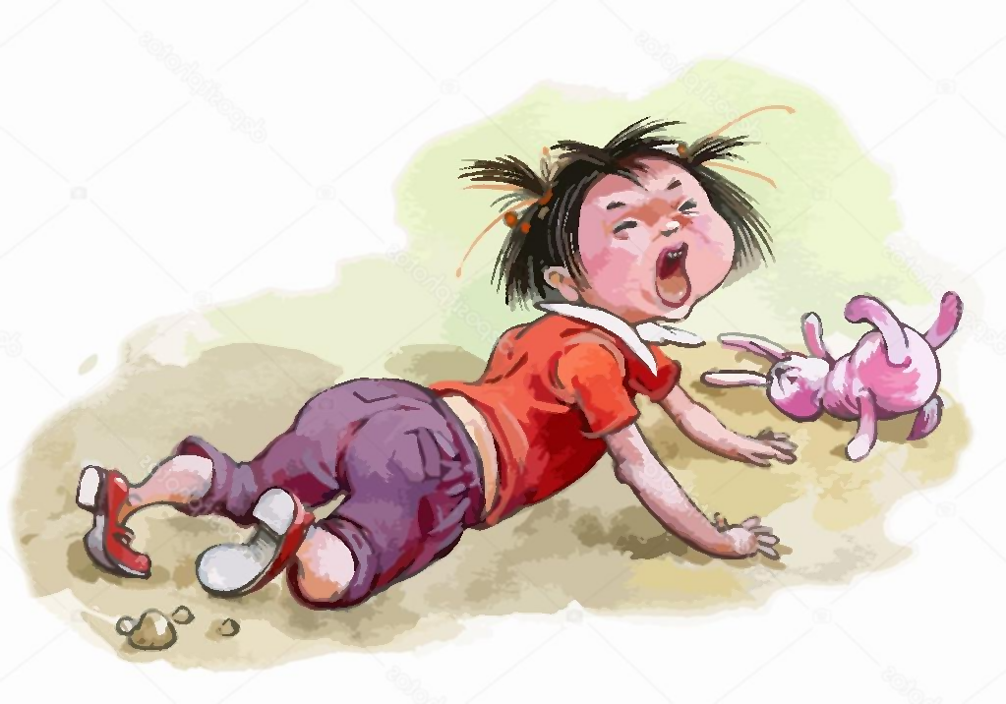
Кусание в случае долгого времяпрепровождения
ребенка в коллективе детей (взрослых) является проявлением перевозбуждения.

Slide 6
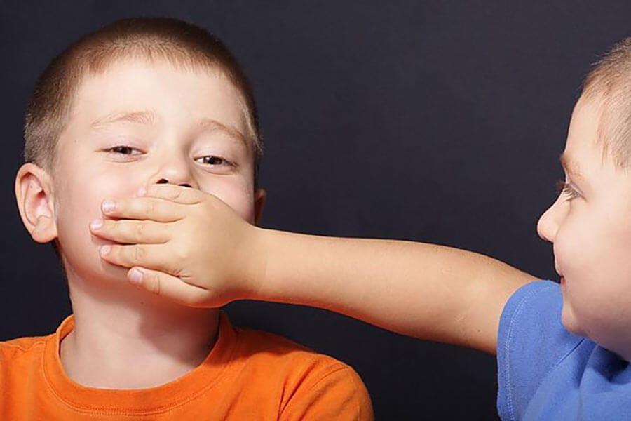
Третьим фактором может стать низкая сензитивность, то есть чувствительность к прикосновению. Дети с низкой сензитивностью отличаются низкой восприимчивостью к болевым воздействиям и не совсем понимают, что их прикосновения могут причинить другому ребенку сильную боль.

Slide 7
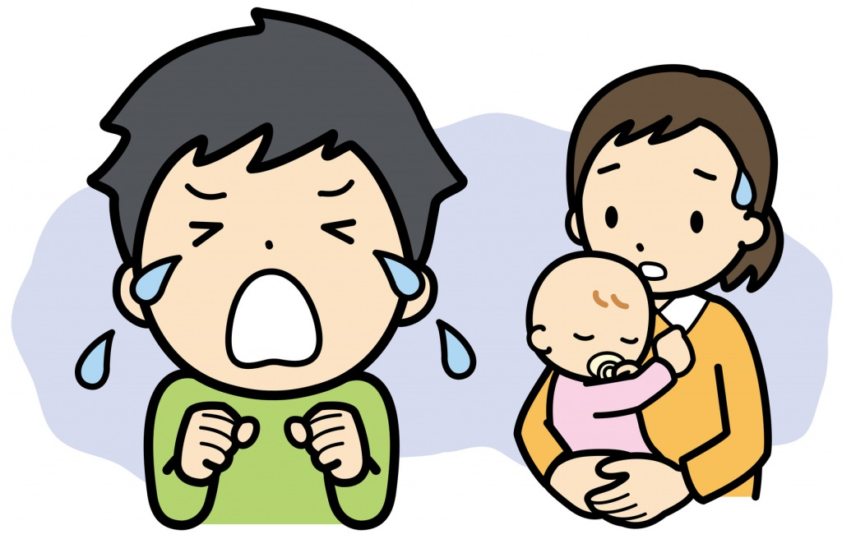
Кроме того, дети, которые кусают окружающих, могут страдать от сложной психологической ситуации дома. Рождение младшего ребенка, уехавший на воинские сборы или в командировку отец, ссоры между родителями, прочее. Иногда бывает и так, что ребенок чувствует в садике большой дискомфорт, тогда он будет кусать других детей или воспитателей, чтобы выразить свое отношение к самому садику.

Slide 8
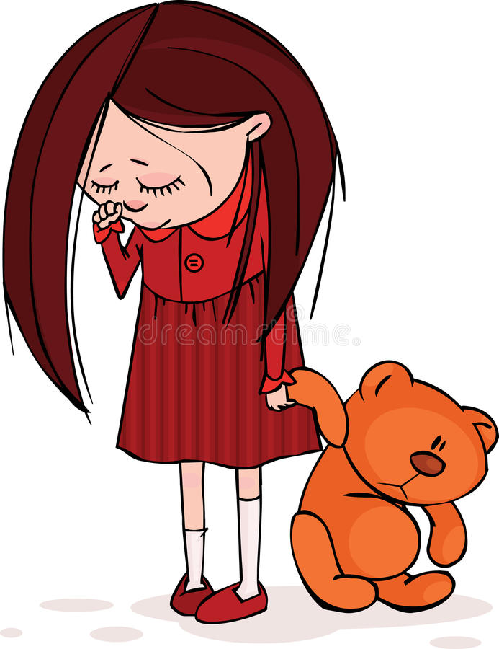
Некоторые малыши не кусаются никогда. Они находят иные пути проявить внутреннее напряжение.

Slide 9
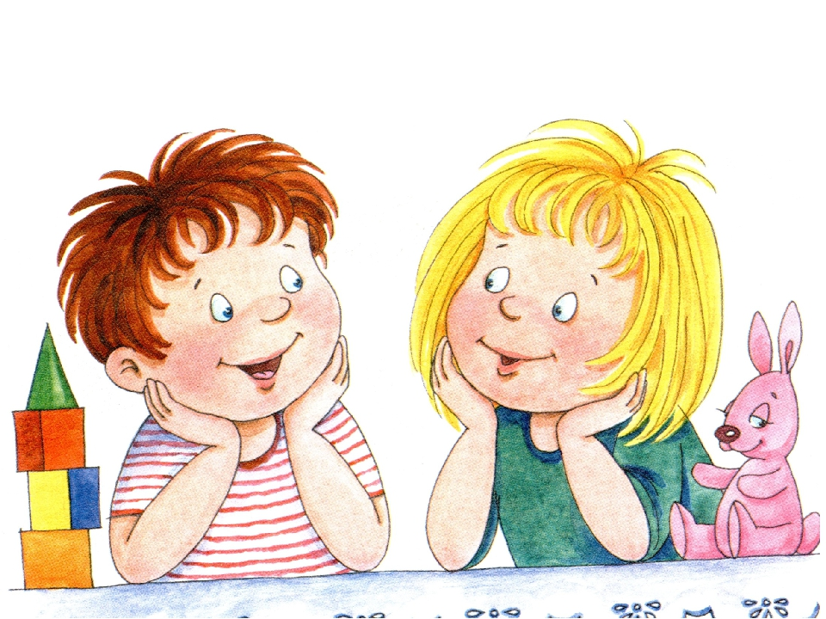
Когда же родителям следует обращаться к психологу по поводу кусающегося ребенка?
В большинстве случаев спешить не стоит. Такое поведение проходит с возрастом, и зачастую не требует никакого профессионального вмешательства. Если малыш иногда кусается, но обычно он весел, играет, рисует и смеется, нет причин для волнения.

Slide 10
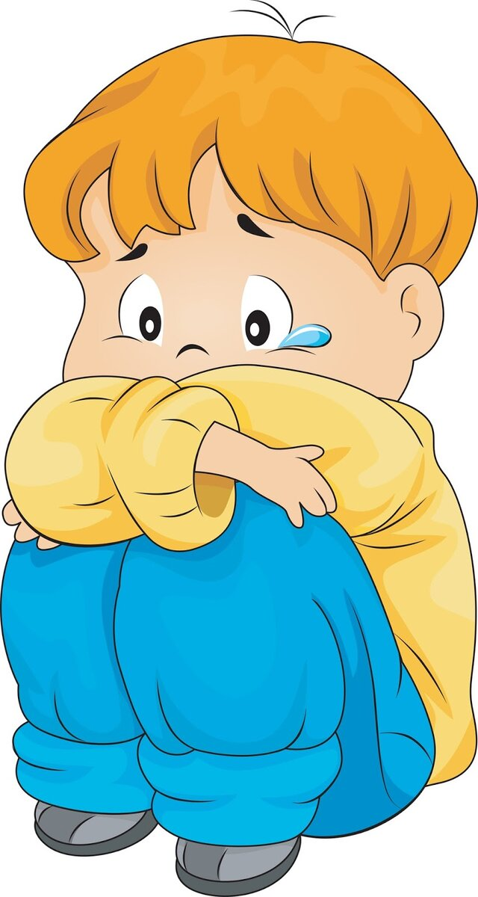
Но если ребенок большую часть времени беспокоен, не может сосредоточиться, часто плачет, постоянно агрессивен без причины и очень часто кусается – имеет смысл обратиться к психологу.

Slide 11
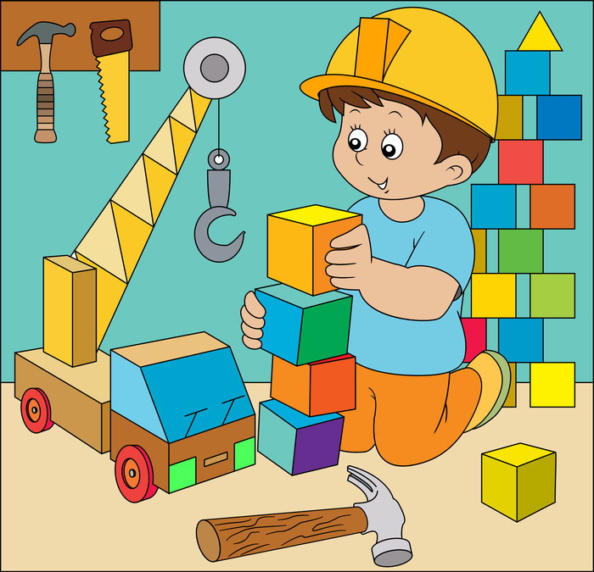
Те же, кто кусается много и часто, сами порой страдают от собственного поведения, потому что окружающие обычно реагируют на это очень резко.
Что делать?
Прежде всего, постарайтесь предупредить агрессивные действия со стороны ребенка по отношению к другим. Если вы заметили, что ребенок начинает сердиться, нервничать, спорить переключите его внимание на что-нибудь другое, отвлеките его.

Slide 12
Для того, чтобы реакция «кусания» угасала, необходимо сразу после укуса или же в момент желания укусить (если вам удастся этот момент «поймать») закреплять у ребёнка отрицательные эмоции для того, чтобы в подсознании сформировалась связь: укус - неприятные ощущения. Таким образом, ребёнок будет вынужден искать другие варианты для преодоления препятствия. Задача не в том, чтобы запугать ребёнка, а в том, чтобы выработать негативную ассоциацию на укус. Технически это может быть сделано с помощью вкусовых раздражителей, техники «исчерпания» реакции до формирования негативного отношения к ней.
Формирование негативной реакции на укус через физическое наказание, шлёпанье ребёнка по губам, через укус его самого, через крик, постоянные нотации только усиливает стрессовое состояние ребенка. Особенно, если это делают родные ему люди. В таком состоянии ребёнку будет очень трудно выйти на новый уровень адаптации.

Slide 13
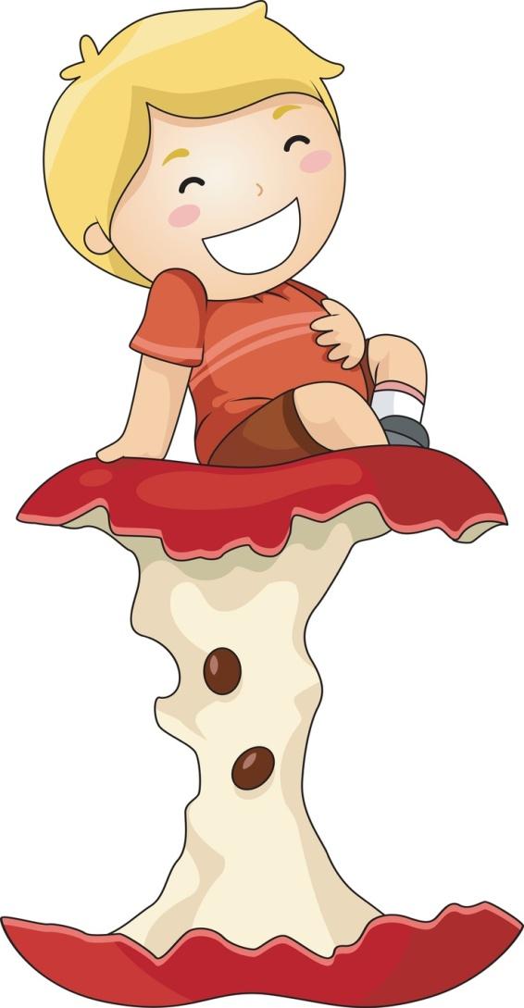
Если кусается ребенок, который не умеет еще говорить, необходимо озвучить его поведение, для того, чтобы он запомнил его название, сказав: «Ты кусаешься!». Далее скажите: «Нельзя кусать людей, никогда так больше не делай!», "Кусать можно только яблоки".

Slide 14
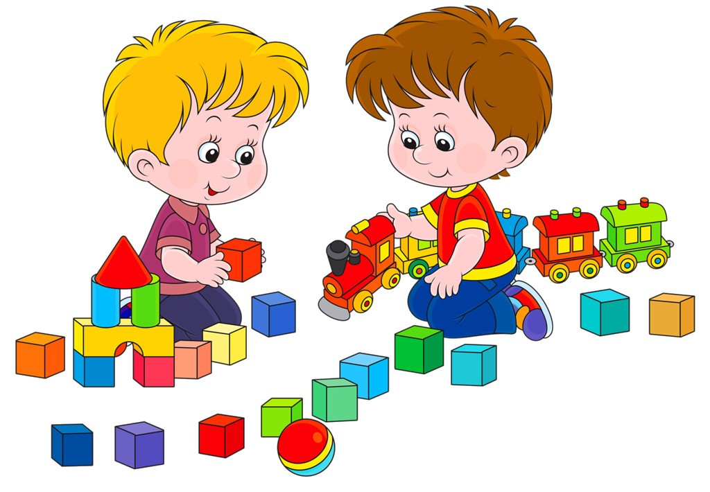
В этот же период необходимо демонстрировать ребёнку другие варианты взаимодействия с детьми, обучать новым играм, новым умениям.

Slide 15
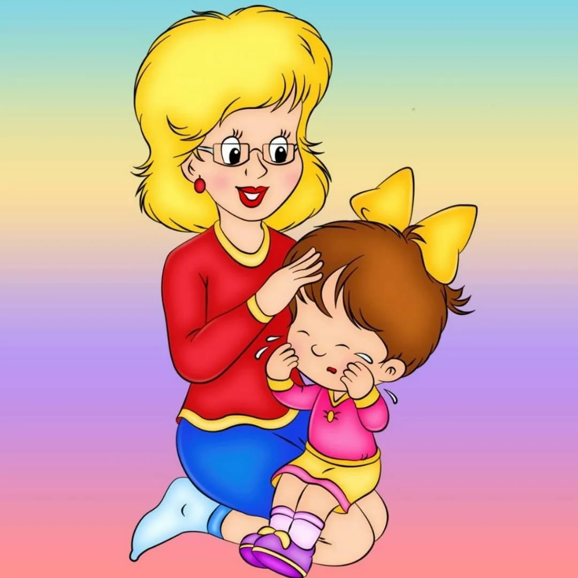
Одной из самых больших трудностей при работе с такими детьми, является то, что вокруг ребёнка создаётся атмосфера негатива, напряжения, иногда даже «травли». Малыша постоянно ругают, делают замечания, просят, чтобы он так больше не делал, а то…Взрослым необходимо понять, что все эти действия они совершают от собственного бессилия, а не для того, чтобы реально помочь ребёнку. Наоборот, такому ребёнку нужно на время адаптации давать больше ласки.

Slide 16
Желаю нам всем понимания и терпения в этой непростой ситуации!

